Slide 1
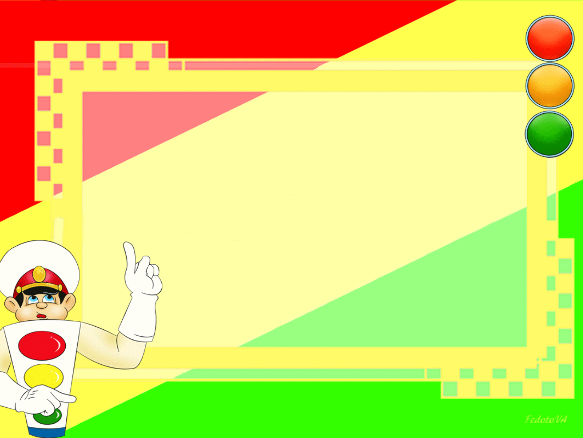
Проект «Безопасность на дороге»
Учитель – логопед : Гетманенко Юлия Дмитриевна
ГБДОУ детский сад № 97
Компенсирующего вида
Центрального района Санкт-Петербурга

Slide 2
Цель: расширить и закрепить знания о правилах дорожного движения
Коррекционно – образовательные задачи: уточнение и расширение активного словаря по теме «Транспорт» и «Правила дорожного движения». Обогащение словаря прилагательными, глаголами. Закрепление практического употребления предлогов -В , -НА , -ПОД. Согласование сушествительных с прилагательными в роде, числе, падеже.
Коррекционно – развивающие задачи: развитие связной речи .
Развитие памяти, внимания, мышления. Развитие мелкой моторики, координации речи с движением.
Коррекционно – воспитательные задачи: формирование навыков сотрудничесвтва, взаимодействия, доброжелательности, самостоятельности.
В презентации использовались фотографии и картинки из поисковой системы «Яндекс» и с сайта ГБДОУ № 97

Slide 3
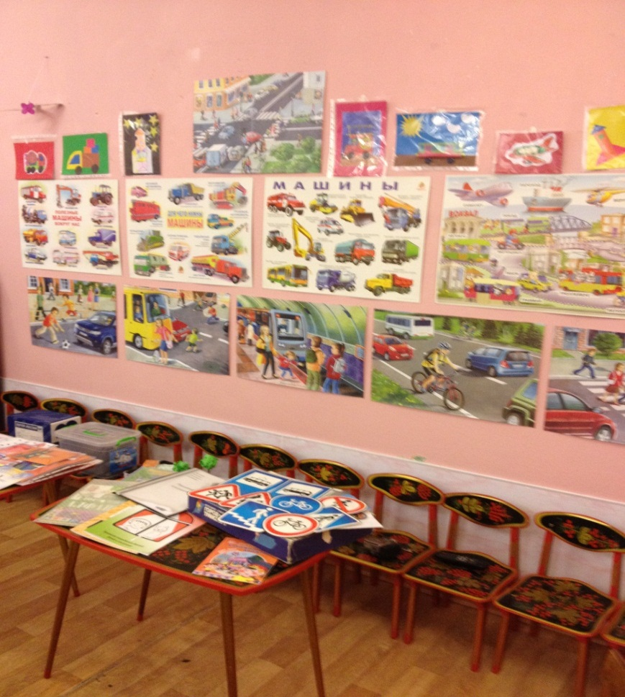
Этапы проектной деятельности I этап: подготовительный
1. Проблема
2. Сбор информации (мониторинг)
3. Работа с родителями
(беседа, анкетирование)
4. Создание творческой группы
5. Подбор дидактического материала

Slide 4
II этап - Внедрение
Занятия (беседы, рассматривание иллюстраций, закрепляющие знания правил дорожного движения, составление описательного и сюжетного рассказов о поведении на проезжей части
просмотр слайдов с отражением опасных ситуаций на дороге
Игры: настольно-печатные, сюжетно-ролевые, моделирование, раскраски, штриховки, ребусы, кроссворды по теме «Правила дорожного движения»
Разработка дидактических игр
Досуги, викторины, открытые занятия
Работа с родителями, совместная выставка работ « Светофор»

Slide 5
III этап - Результат проекта (продукт детской деятельности)
Индивидуальные и исследовательские проекты детей
Коллективная деятельность детей
Выставка детских рисунков
Подведение итогов (игры, конкурсы, викторины)
Результат проекта (детское творчество)

Slide 6
Литература
1.Т.А. Шорыгина «Осторожные сказки. Безопасность для малышей» Изд. «Книголюб», 2008г.
2. В.М.Трофимов «Азбука маленького пешехода» Изд. «Ансел-Пресс», 1998
3. Муниципальное образование Владимирский округ «Детям о правилах дорожного движения» Изд.: СПб МУ «Муниципальная информационно-архивная служба», 2012г.
4.Ю.В.Волков, В.К.Комлев, В.Ф.Герасименко «Ваша безопасность в мегаполисе» С-Пб. По заказу
Муниципального образования Владимирский округ, 2008г.
5. Н.А.Извекова «Правила дорожного движения» Изд. –М.: «Просвещение», 1983г.
6. С.В.Бурдина «Учим дорожные знаки» г. Киров, 2004г.

